Slide 1
TRƯỜNG THCS HUỲNH KHƯƠNG NINH
BÀI GIẢNG ĐIỆN TỬ
CÔNG NGHỆ 9

Slide 2
BÀI 3. DỤNG CỤ DÙNG TRONG LẮP ĐẶT MẠNG ĐIỆN
I – ĐỒNG HỒ ĐO ĐIỆN
II – DỤNG CỤ CƠ KHÍ

Slide 3
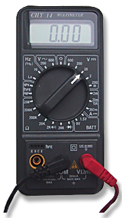
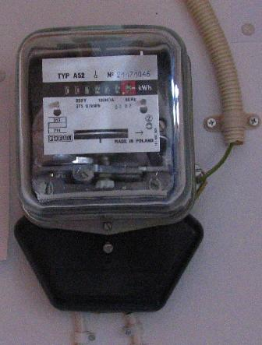
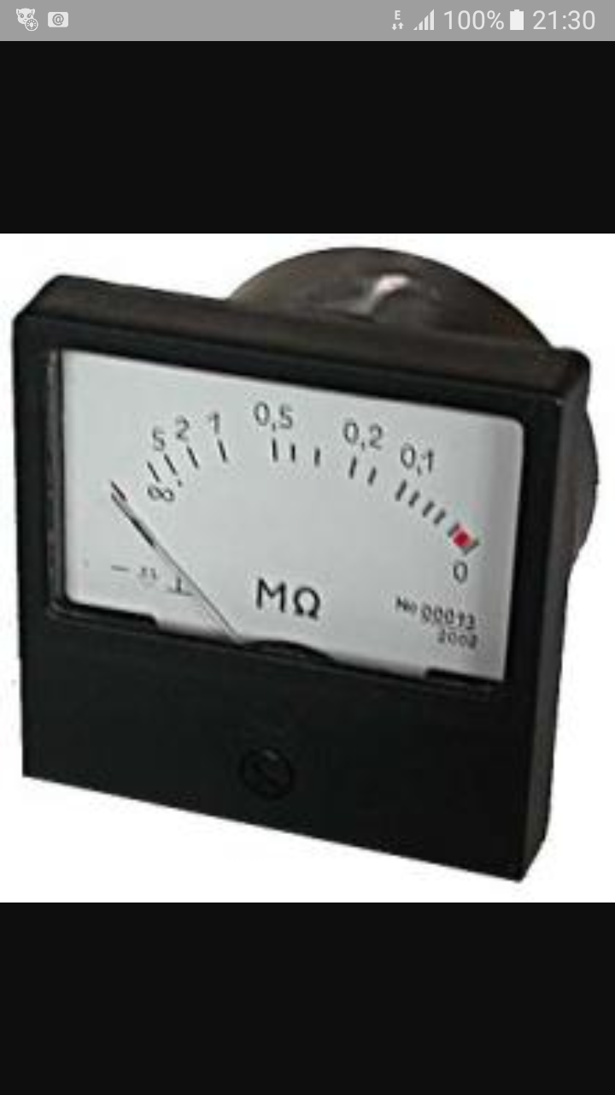
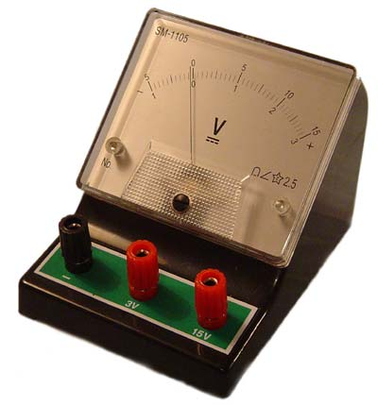
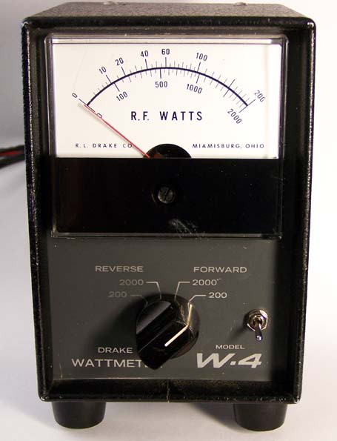
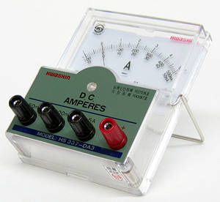
BÀI 3. DỤNG CỤ DÙNG TRONG LẮP ĐẶT MẠNG ĐIỆN
I – ĐỒNG HỒ ĐO ĐIỆN
1. Công dụng của đồng hồ đo điện
Hãy kể tên một số đồng hồ đo điện mà em biết?
Volt kế
Ampe kế
Watt kế
Công tơ điên
Ohm kế
Đồng hồ vạn năng.

Slide 4
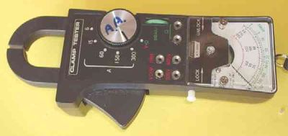
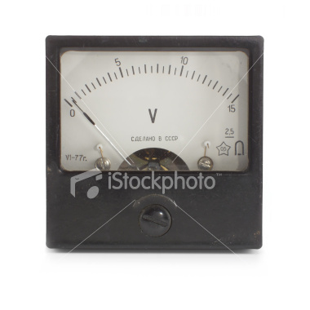
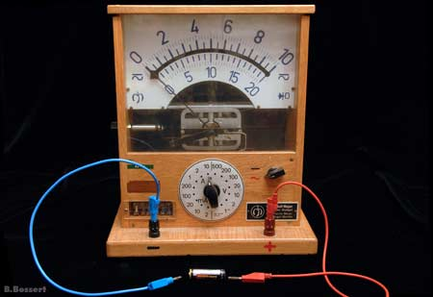

Slide 5
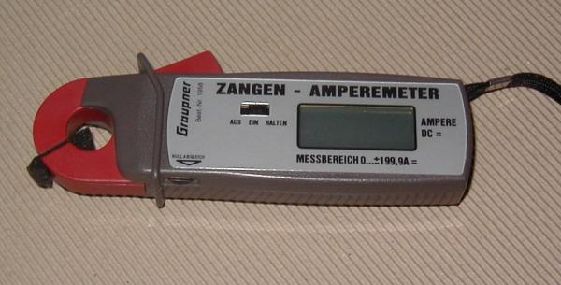
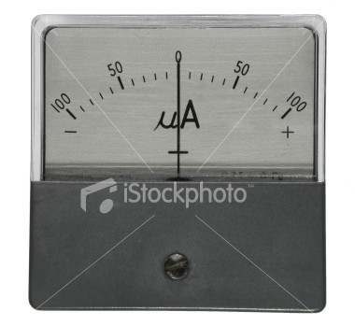
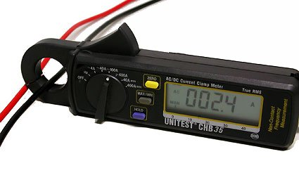
Notes:
5

Slide 6
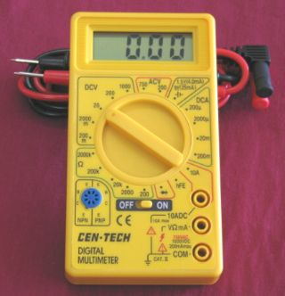
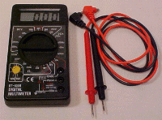
Notes:
6

Slide 7
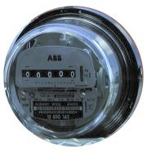
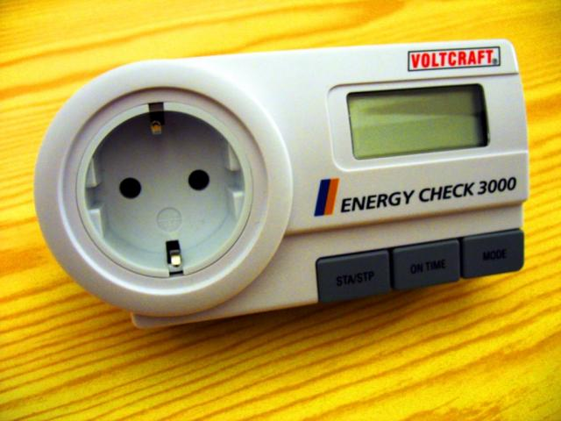
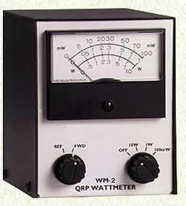
Notes:
7

Slide 8
BÀI 3. DỤNG CỤ DÙNG TRONG LẮP ĐẶT MẠNG ĐIỆN
I – ĐỒNG HỒ ĐO ĐIỆN
Công dụng của đồng hồ đo điện
Hãy cho biết công dụng của đồng hồ đo điện?
Biết được tình trạng làm việc của các thiết bị điện.
Phán đoán được nguyên nhân những hư hỏng, sự cố kĩ thuật.
Phán đoán hiện tượng làm việc không bình thường của mạch điện và đồ dùng điện.

Slide 9
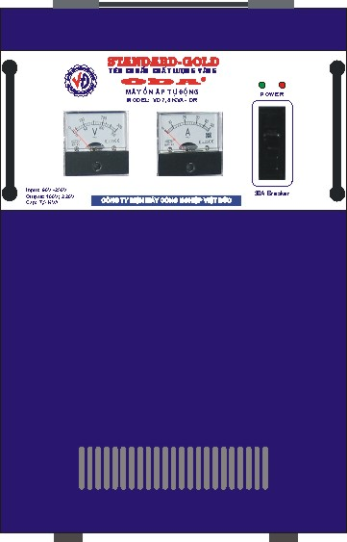
Quan sát hình, hãy cho biết tại sao người ta phải lắp vôn kế và ampe kế trên vỏ máy biến áp?
Để kiểm tra trị số định mức của các đại lượng điện của mạng điện
Notes:
9

Slide 10
BÀI 3. DỤNG CỤ DÙNG TRONG LẮP ĐẶT MẠNG ĐIỆN
I – ĐỒNG HỒ ĐO ĐIỆN
1. Công dụng của đồng hồ đo điện
Đồng hồ đo điện | Đại lượng đo
Ampe kế
Watt kế
Volt kế
Công tơ điện
Ohm kế
Đồng hồ vạn năng
Biết được tình trạng làm việc của các thiết bị điện.
Phán đoán được nguyên nhân những hư hỏng, sự cố kĩ thuật.
Phán đoán hiện tượng làm việc không bình thường của mạch điện và đồ dùng điện.
Cường độ dòng điện
Công suất
Điện áp
Điện năng tiêu thụ
của mạch điện
2. Phân loại đồng hồ đo điện
Điện trở mạch điện
Điện áp, dòng điện, điện trở

Slide 11
BÀI 3. DỤNG CỤ DÙNG TRONG LẮP ĐẶT MẠNG ĐIỆN
I – ĐỒNG HỒ ĐO ĐIỆN
Công dụng của đồng hồ đo điện
Phân loại đồng hồ đo điện
Tên gọi | Kí hiệu
Vôn kế
Ampe kế
Watt kế
Công tơ điện
Ohm kế
Cấp chính xác
Điện áp thử cách điện
Phương đặt dụng cụ đo
V
3. Một số kí hiệu của đồng hồ đo điện
A
Cấp chính xác thể hiện sai số của phép đo.
Ví dụ: Vôn kế có thang đo 300V, cấp chính xác là 1,5 thì sai số tuyệt đối lớn nhất là: 300x1,5:100=4,5V
W
kWh
Ω
0,1; 0,5;...
2
2kV;ϟ ;
→ ; ┴; >

Slide 12
BÀI 3. DỤNG CỤ DÙNG TRONG LẮP ĐẶT MẠNG ĐIỆN
I – ĐỒNG HỒ ĐO ĐIỆN
Công dụng của đồng hồ đo điện
Phân loại đồng hồ đo điện
Một số kí hiệu của đồng hồ đo điện
Em hãy cho biết công dụng của dụng cụ cơ khí?
Em hãy kể tên một số dụng cụ cơ khí mà em biết?
II – DỤNG CỤ CƠ KHÍ
- Hiệu quả công việc phụ thuộc một phần vào việc chọn và sử dụng đúng dụng cụ lao động

Slide 13
DỤNG CỤ CƠ KHÍ
Kìm

Slide 14
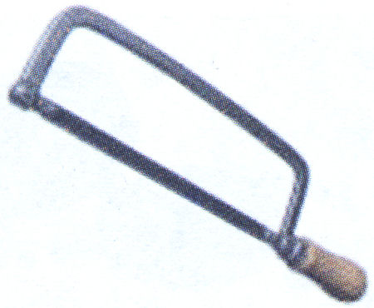
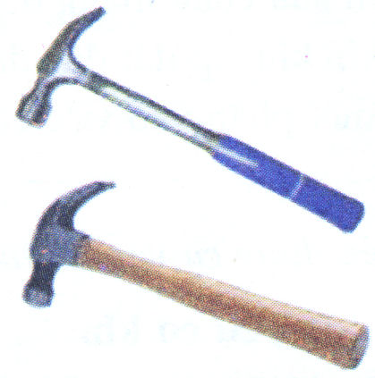
Cưa sắt
Búa

Slide 15
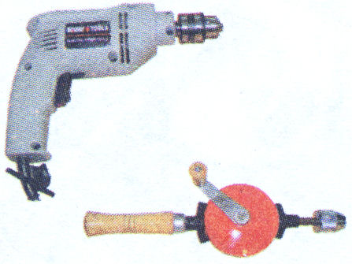
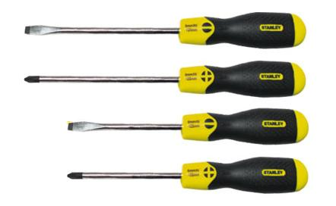
TUA VÍT
MÁY KHOAN CẦM TAY

Slide 16
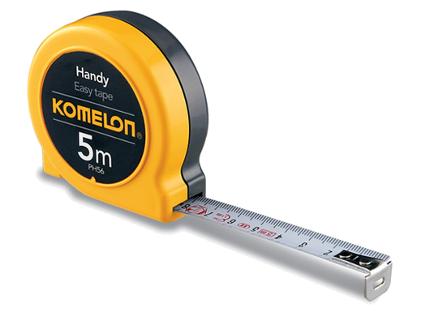
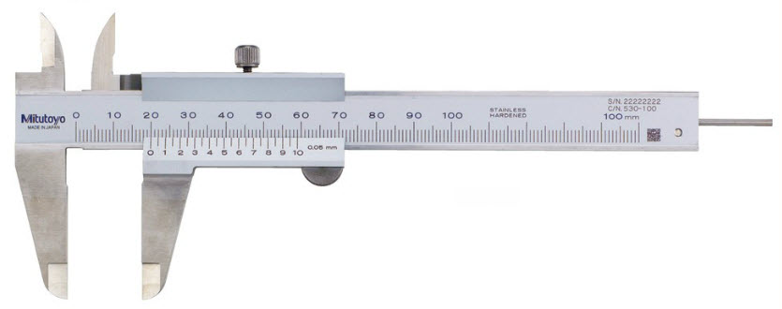
BẢNG 3-4. Một số loại dụng cu cơ khí
Tên dụng cụ | Hình vẽ | Công dụng
Thước cuộn
Đo chiều dài
Đo đường kính dây điện, kích thước, chiều sâu lỗ.
Thước cặp
Notes:
16

Slide 17
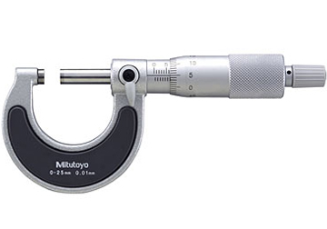
Tên dụng cụ | Hình vẽ | Công dụng
Đo chính xác đường kính dây điện (1/1000)
Pan me
Tua vít
Vặn ốc
Notes:
17

Slide 18
Tên dụng cụ | Hình vẽ | Công dụng
Tạo lực đập
Búa
Cắt,cắt ống nhựa và kim loại
Cưa sắt

Slide 19
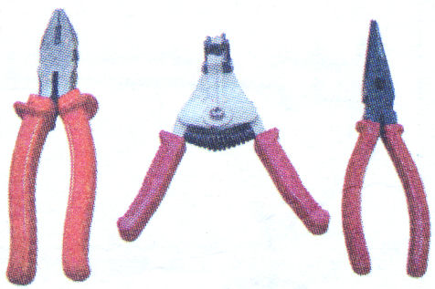
Tên dụng cụ | Hình vẽ | Công dụng
Cắt dây dẫn, tuốt dây và giữ dây dẫn khi nối
Kìm
Khoan lỗ trên gỗ, bê tông,…để lắp đặt dây dẫn, thiết bị điện
Khoan cầm
tay

Slide 20
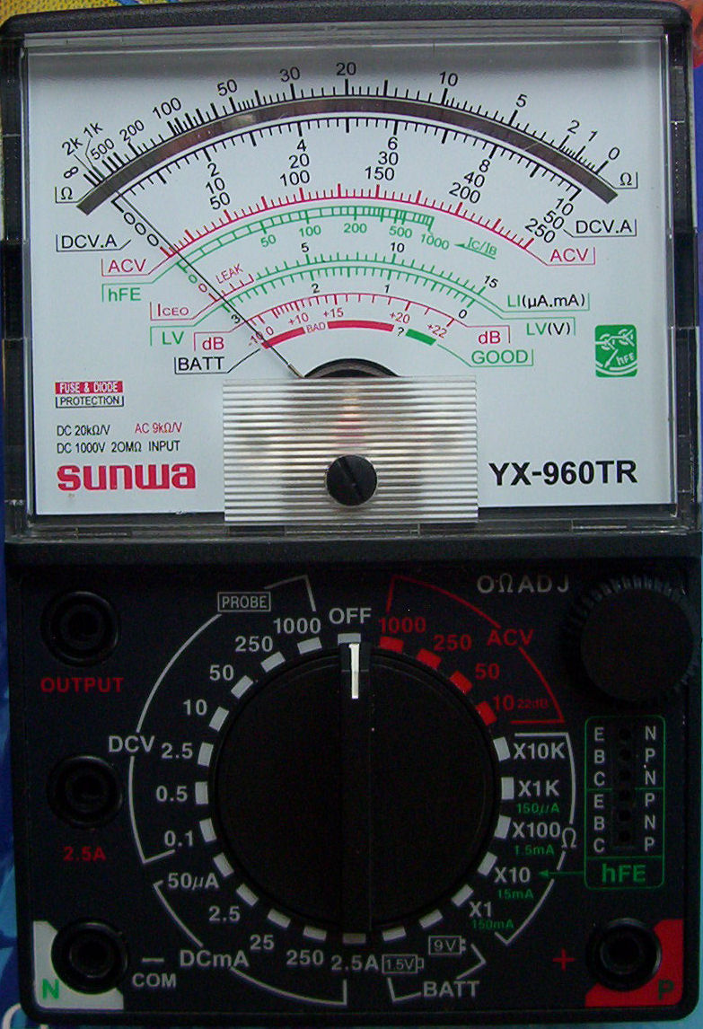
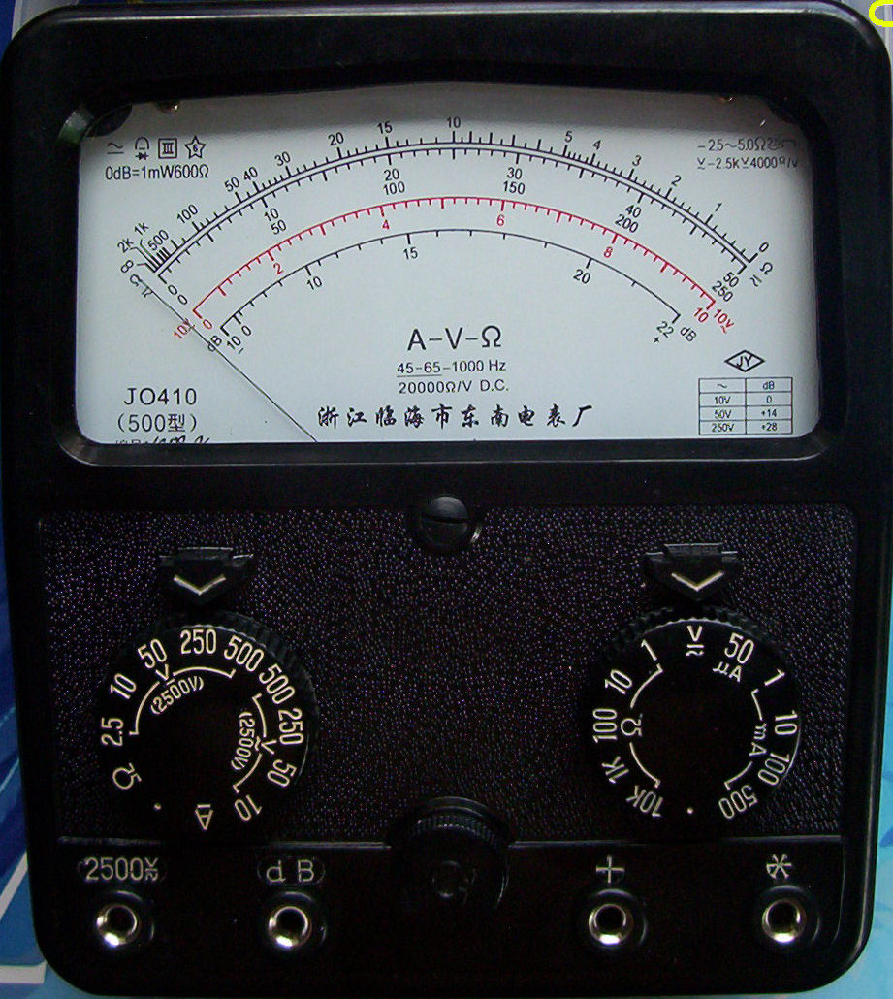

Slide 21
CÁC LOẠI ĐỒNG HỒ
VẠN NĂNG
Notes:
21

